Slide 1
МБОУ «СОШ №56» г.Чебоксары
Система работы методического объединения учителей естественно-гуманитарного цикла
Руководитель МО: Суслова О.В.
2025-2026 уч.год
Notes:
Оригинальные шаблоны для презентаций: https://presentation-creation.ru/powerpoint-templates.html
Бесплатно и без регистрации.

Slide 2
Цель МО учителей естественно-гуманитарного цикла
Совершенствование уровня педагогического мастерства учителей естественно-гуманитарного цикла путем освоения и внедрения проектной и грантовой деятельности как эффективное условие инновационного образовательного процесса.

Slide 3
Задачи МО учителей естественно-гуманитарного цикла
1.Изучить основы проектной и грантовой деятельности в рамках методической работы, самообразования и обмена опытом.
2.Поиск и разработка проектов по предметам история, обществознание, экономика, право, география, биология и химия.
3. Активно осваивать и внедрять в практику работы проектную и грантовую деятельности для эффективного инновационного образования.
4. Продолжить работу по совершенствованию педагогического мастерства учителей естественно-гуманитарного цикла через самообразование и обмен опытом.
5. Внедрить проектную и грантовую направленность преподавания предметов естественно-гуманитарного цикла, осуществляя связь теории с жизнью и профессиональной ориентацией.
6. Продолжить совершенствование форм и методов работы с одаренными обучающимися.
7. Оказывать педагогическую поддержку слабоуспевающим обучающимся с низкой мотивацией к обучению.

Slide 4
Состав методического объединения
Афрова Ирина Олеговна,высшая категория, стаж-23 года.
Ерохина Наталья Александровна, без категории,стаж-43 года.
3. Маркова Людмила Николаевна, первая категория, стаж-44 года.
4. Сергеева Олеся Юрьевна, высшая категория, стаж-9 лет.
Карамалькина Дарья Андреевна.
Сергеева Татьяна Юрьевна, первая категория, стаж- 30 лет.
Суслова Ольга Васильевна, высшая категория, стаж-29 лет.
Петрова Марина Витальевна, высшая категория, стаж-34 года.

Slide 5
Основные направления деятельности Аналитическая деятельность
Анализ методической деятельности за 2024-2025 учебный год и планирование на 2025-2026учебный год.
Анализ посещения открытых уроков.
Изучение направлений деятельности педагогов (темы самообразования).
Анализ работы педагогов.

Slide 6
Основные направления деятельности Информационная деятельность
Изучение новинок в методической литературе с целью совершенствования педагогической деятельности.
Пополнение тематической папки МО учителей естественно-гуманитарного цикла

Slide 7
Основные направления деятельности
Методическая деятельность
Выявление затруднений, методическое сопровождение и оказание практической помощи педагогам в работе.

Slide 8
Основные направления деятельности Инновационная деятельность
1. «Игры в случайность»
2. «Сторителлинг»
3. «Хронолёт»
4. «Да-нетка»
5. «Тайм-аут»
6. «Лови ошибку»
7. «Отгадай героя»
8. «Историческое расследование»
9. «Историческая география»
10. «Виртуальные экскурсии»
11.Кейс-метод
2.
. «»

Slide 9
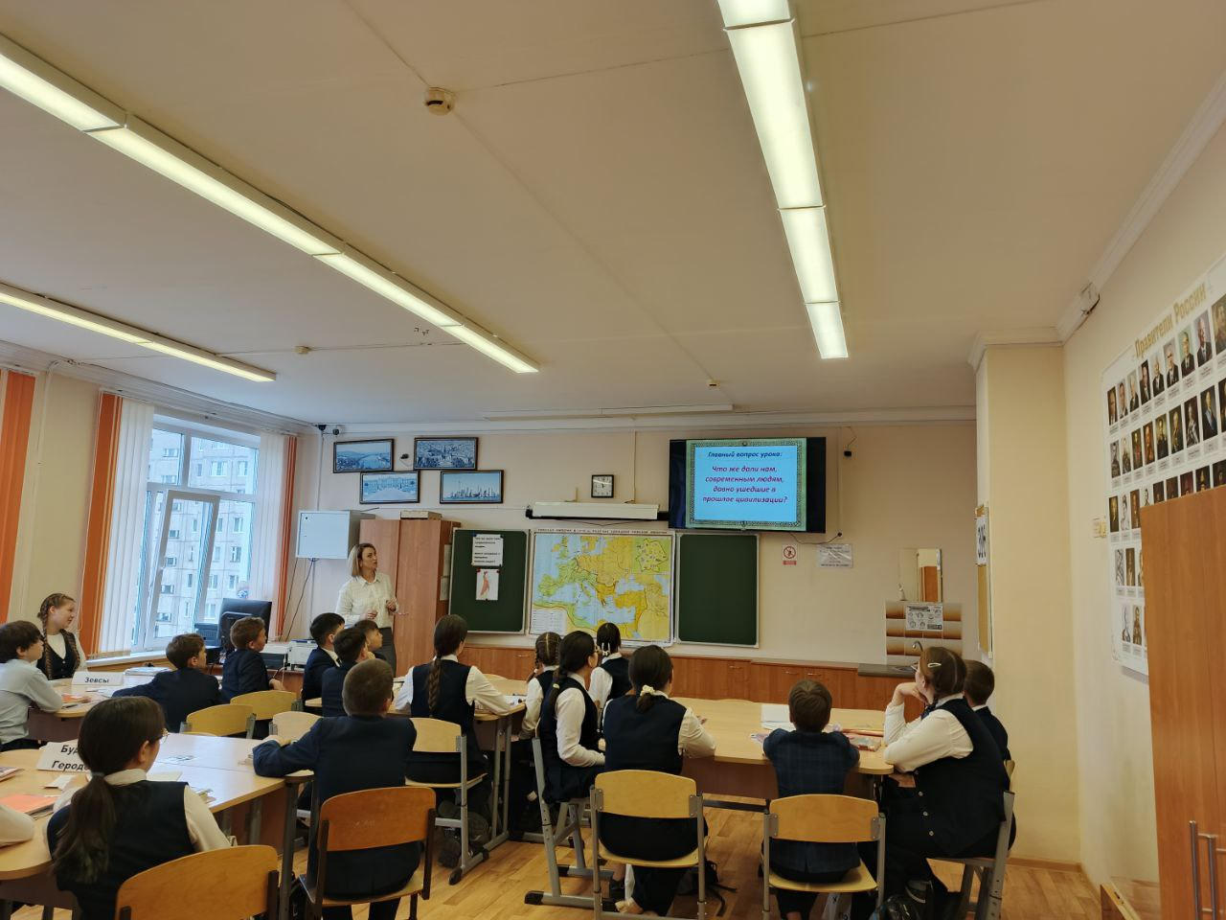
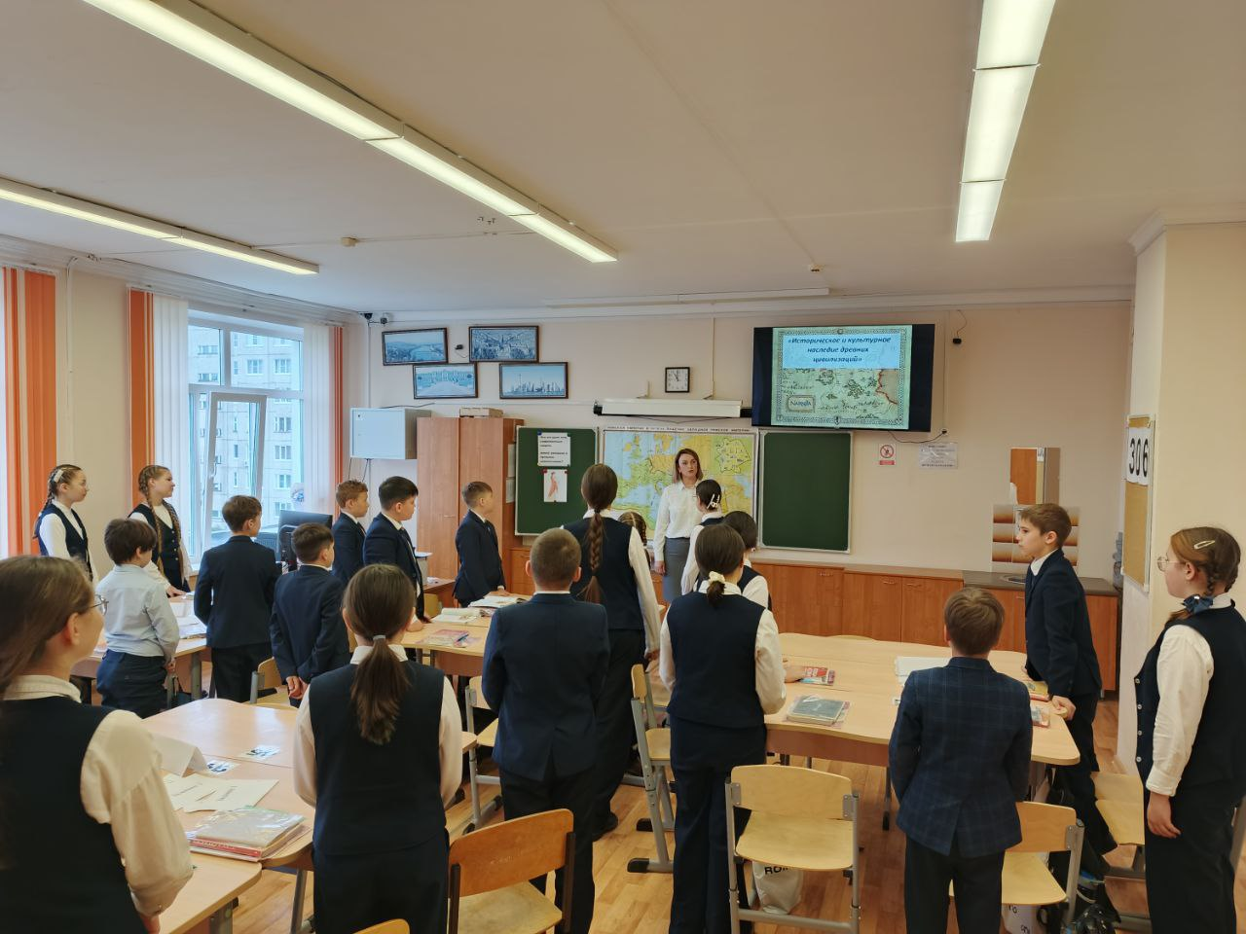
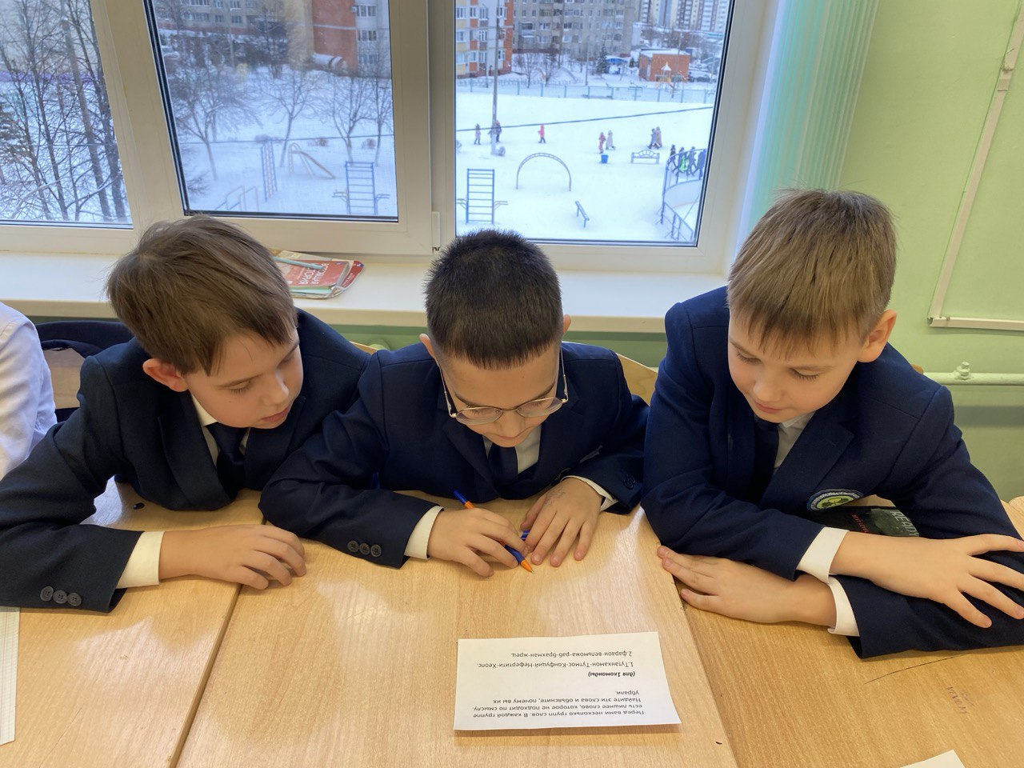
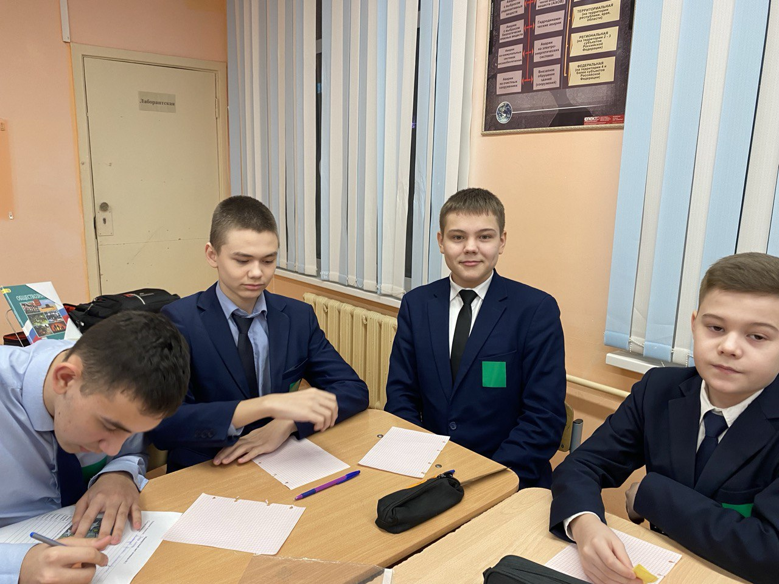
Инновационная деятельность
Прием «Тайм-аут» Прием «Историческое расследование»
Прием «Лови ошибку» Прием «Сторителлинг»

Slide 10
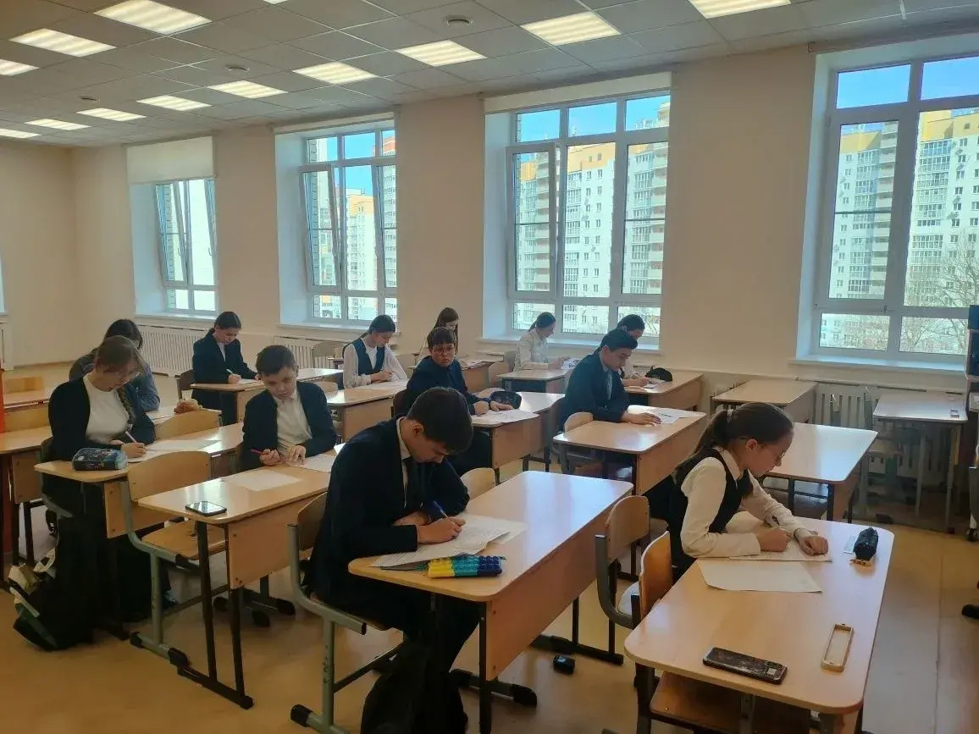
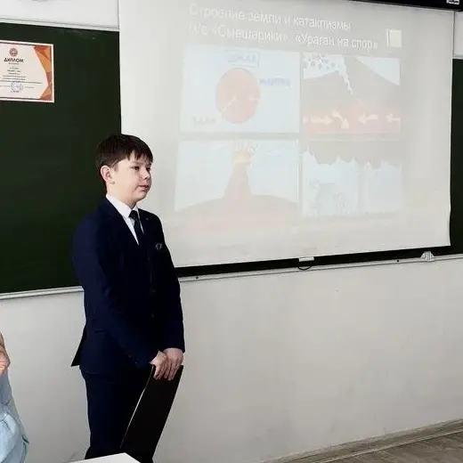
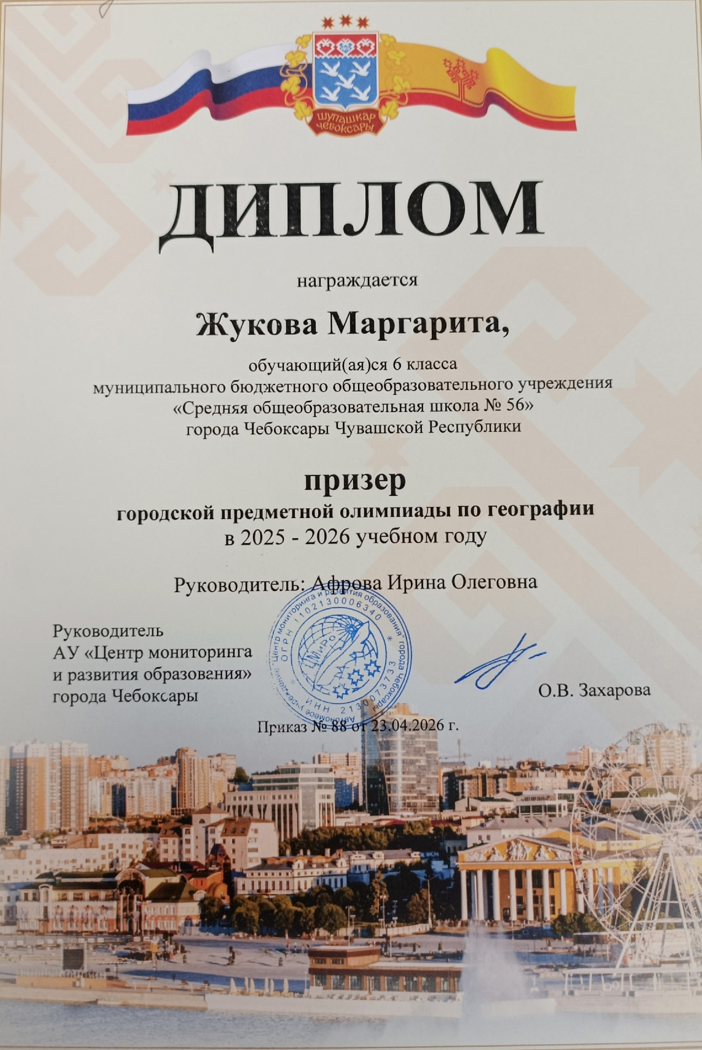
Результаты деятельности
Афровой Ирины Олеговны
2 место в городской НПК- Великов Артём(6г класс).
1 место в НПК ЧГУ- Великов Артем, (6г класс).
Призеры городской предметной олимпиады по географии для обучающихся 5–8.

Slide 11


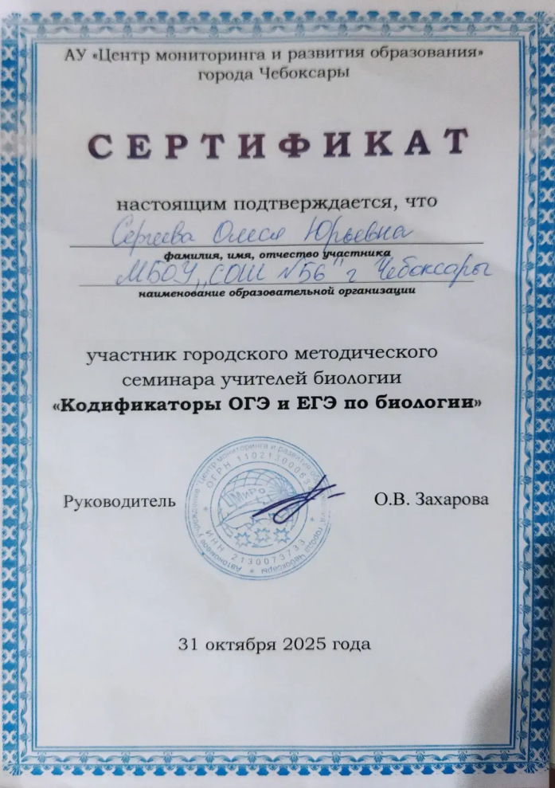
Результаты деятельности
Сергеевой Олеси Юрьевны
ВСОШ по биологии: призер – Осипова Ксения 10 с кл.
ВСОШ по экологии: призеры – Машинова Мария 7в кл., Шатаев Станислав 9м кл.
Республиканский творческий фестиваль «Хранители природы» - Андреева Карина 9м – 3 место
IV республиканская ярмарка методических разработок «Познаем природу вместе» - Сергеева О.Ю. 2 место
Участник городского методического семинара учителей биологии «Кодификаторы ОГЭ и ЕГЭ по биологии»
Всероссийская Яклассная олимпиада по биологии – 4 победителя, 6 призеров
Городская конференция «Открытия юных» - 3 место Петрова Ксения 6а класс
Муниципальный этап всероссийского конкурса «Учитель года Чувашии – 2026» - лауреат

Slide 12
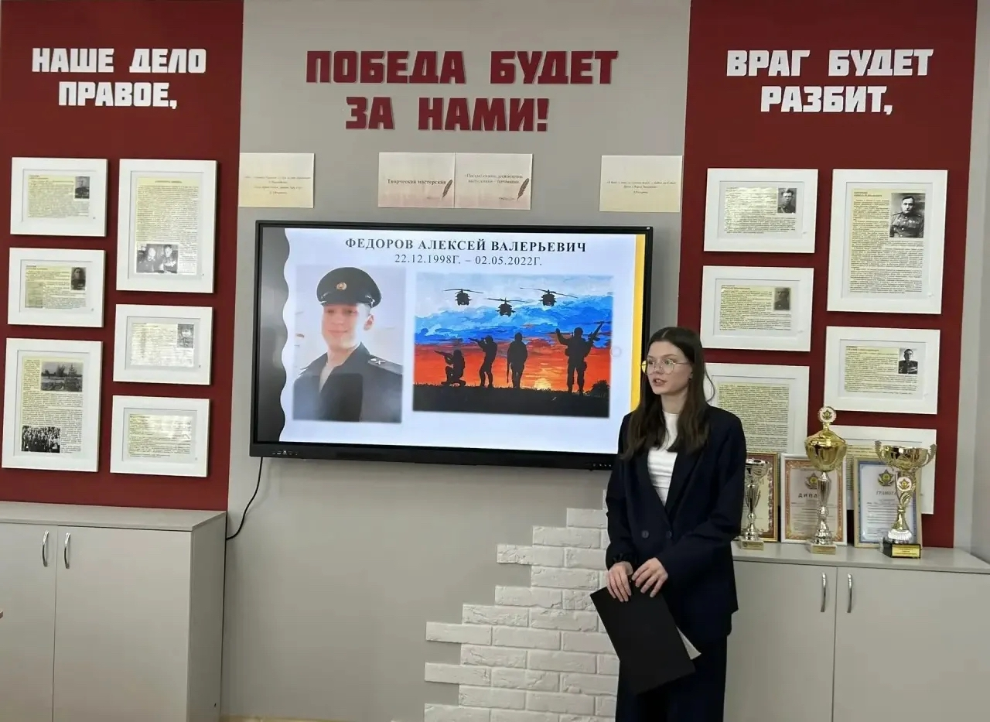
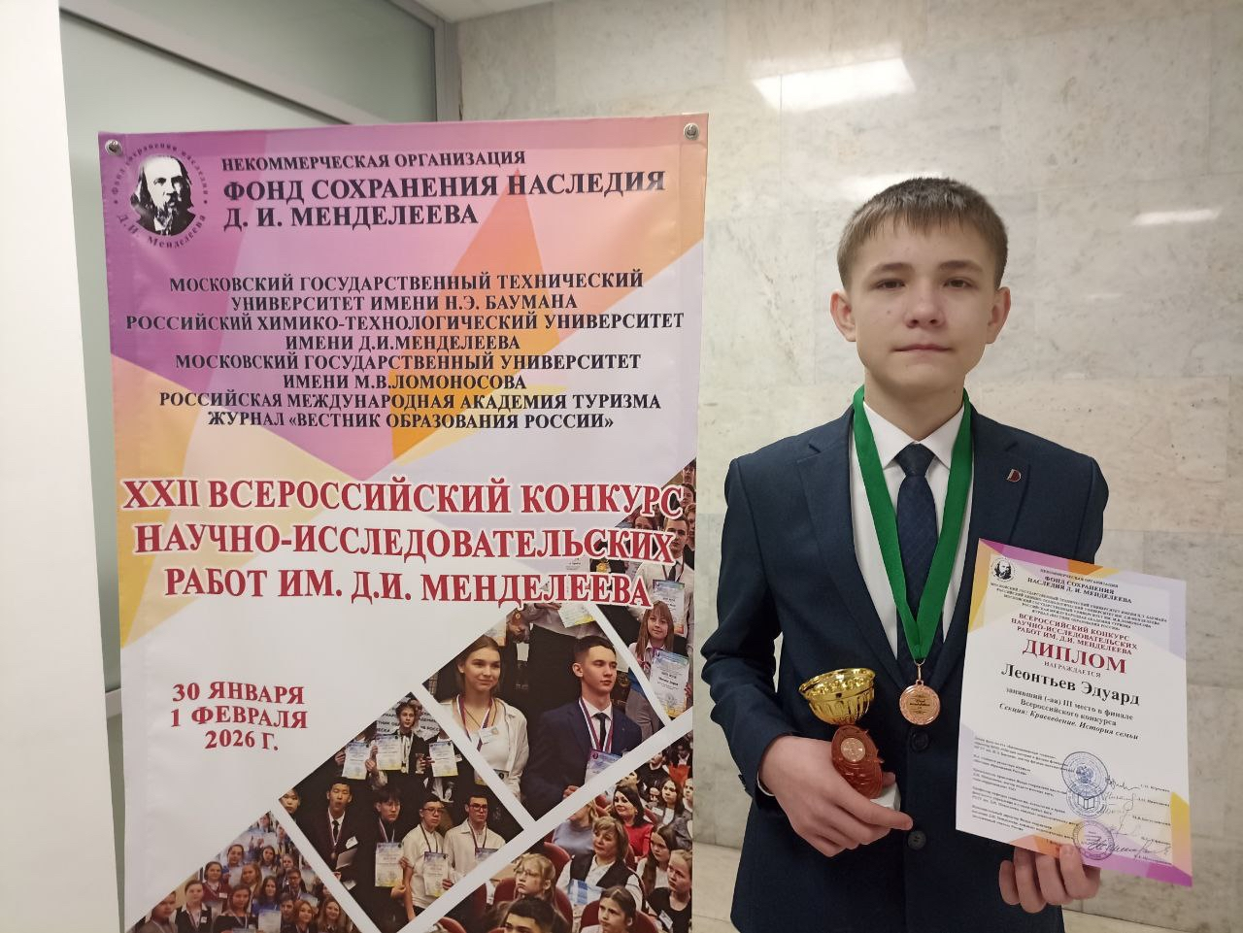
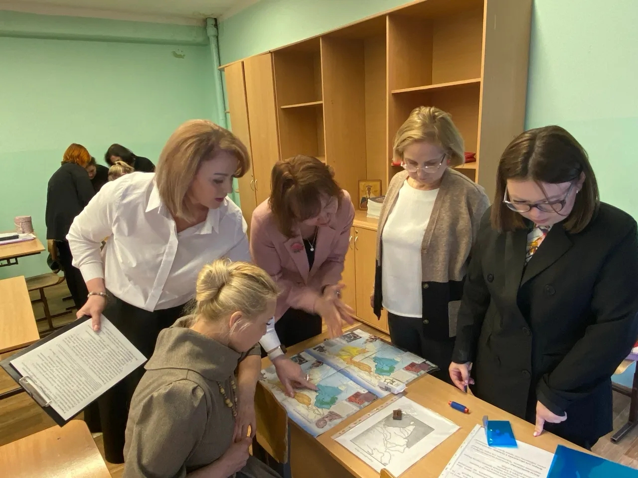
Результаты деятельности
Сусловой Ольги Васильевны
ВСОШ по обществознанию: призеры – Куликов Д 8а кл, Измайлова О 8б кл.
Городская конференция «Открытия юных» - 2 место Леонтьев Э. 8 а кл.
XXII Всероссийский конкурс научно-исследовательских работ им. Д.И.Менделеева -3 место Леонтьев Э. 8а кл.
Всероссийская Я-классная олимпиада по истории – 4 победителя, 11 призеров
Победитель городского профессионального конкурса для педагогических работников «Инклюзивное образование»
Участник городского фестиваля мастер-классов, фрагментов уроков и внеклассных мероприятий учителей-наставников города Чебоксары «Педагогическое мастерство – 2026»
участие в VIII Всероссийской научно-практической конференции «Инновации в образовании»

Slide 13
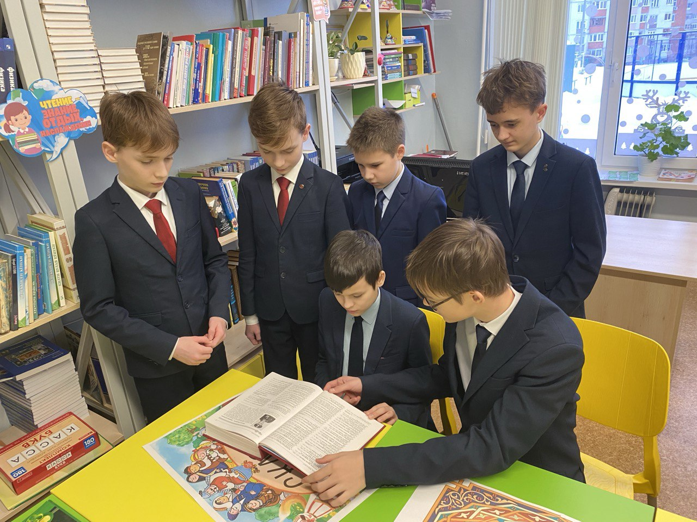
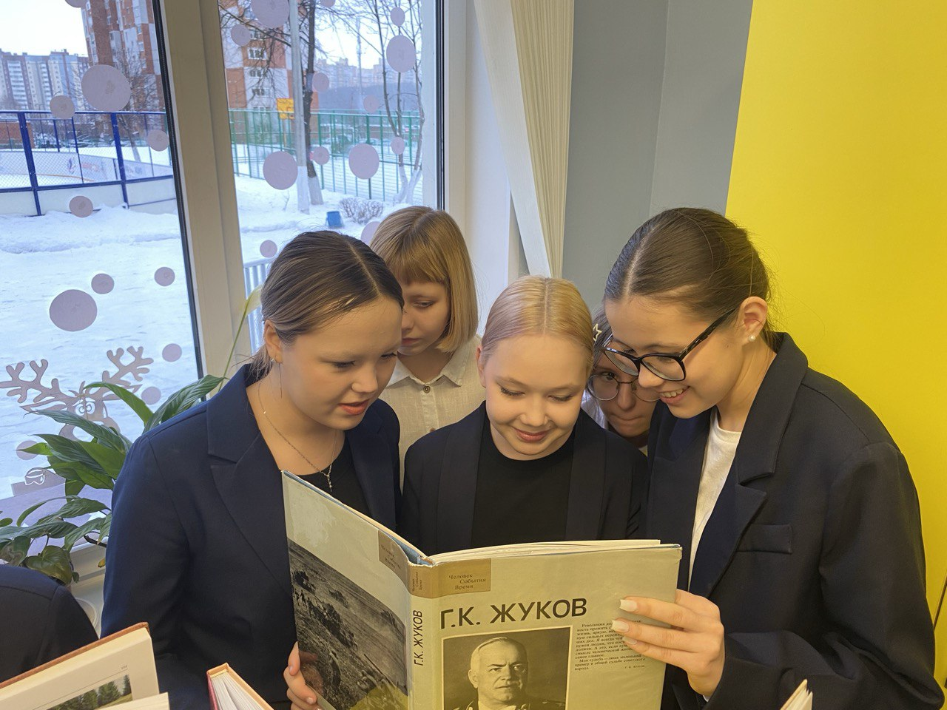
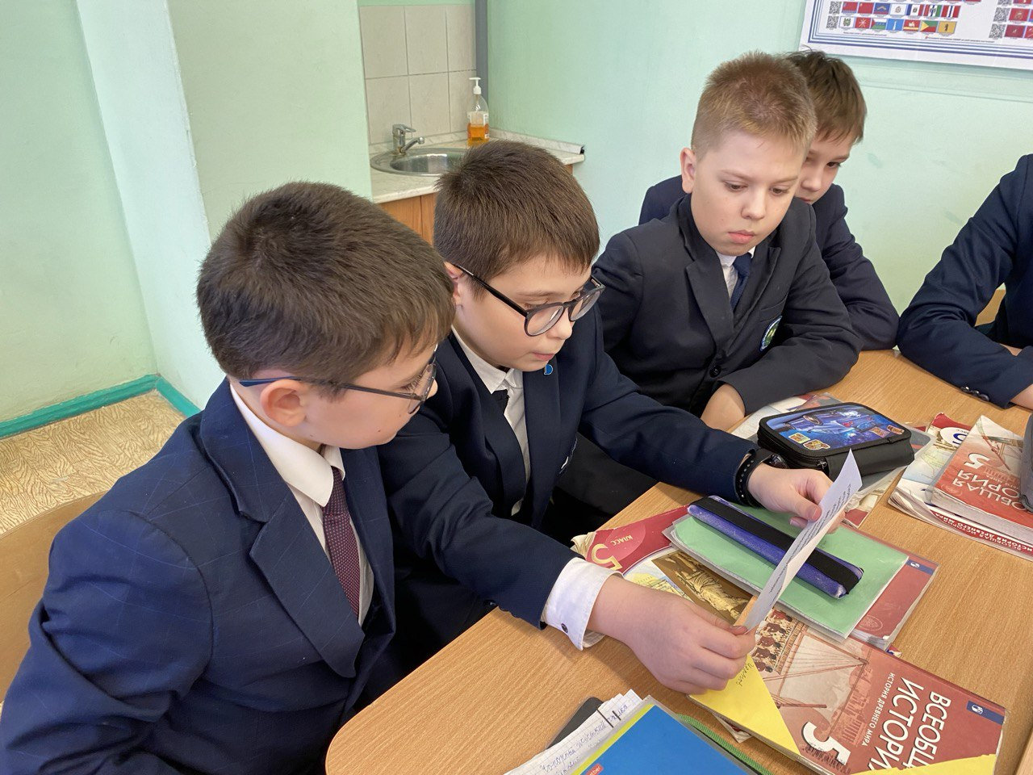
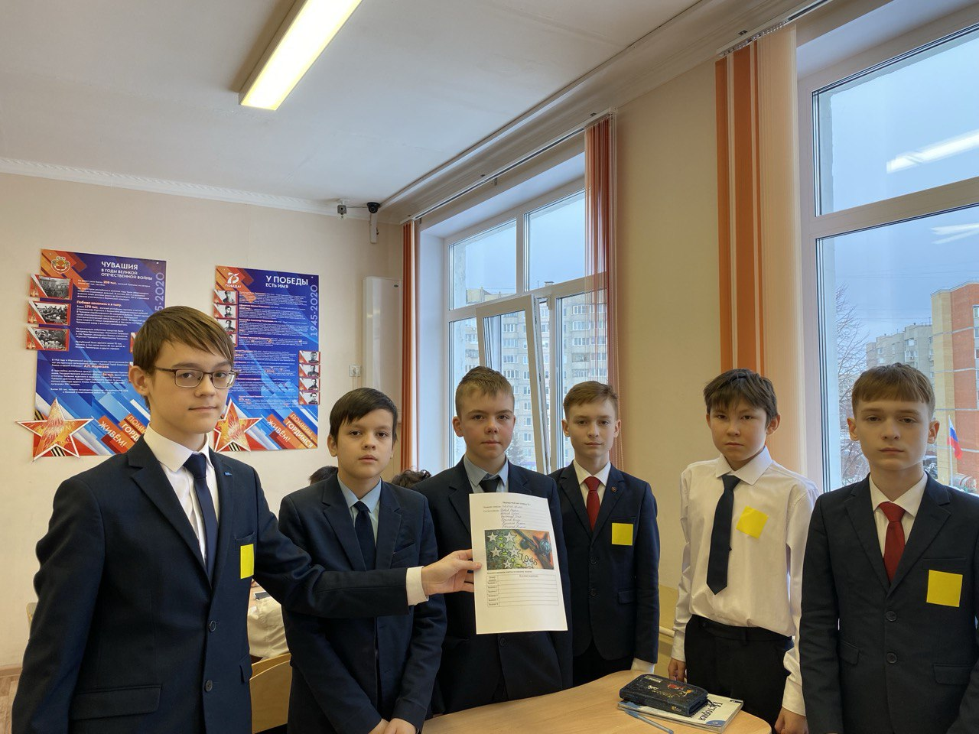
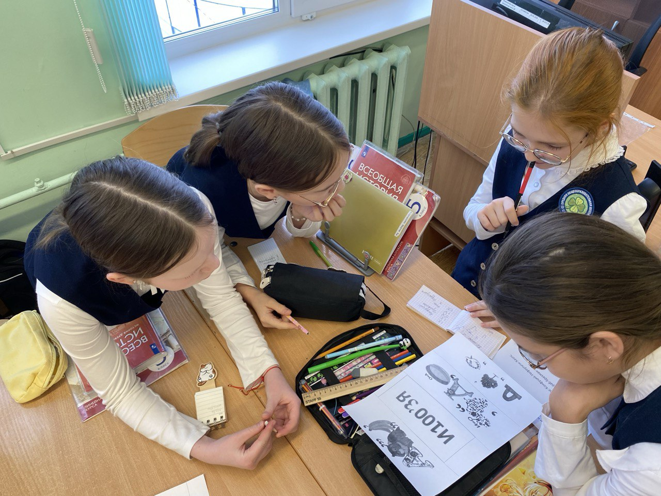
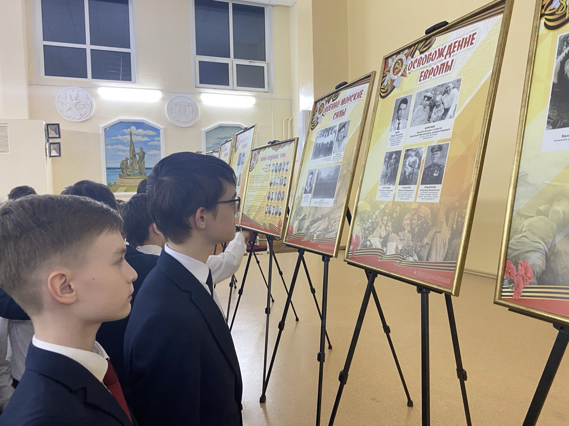
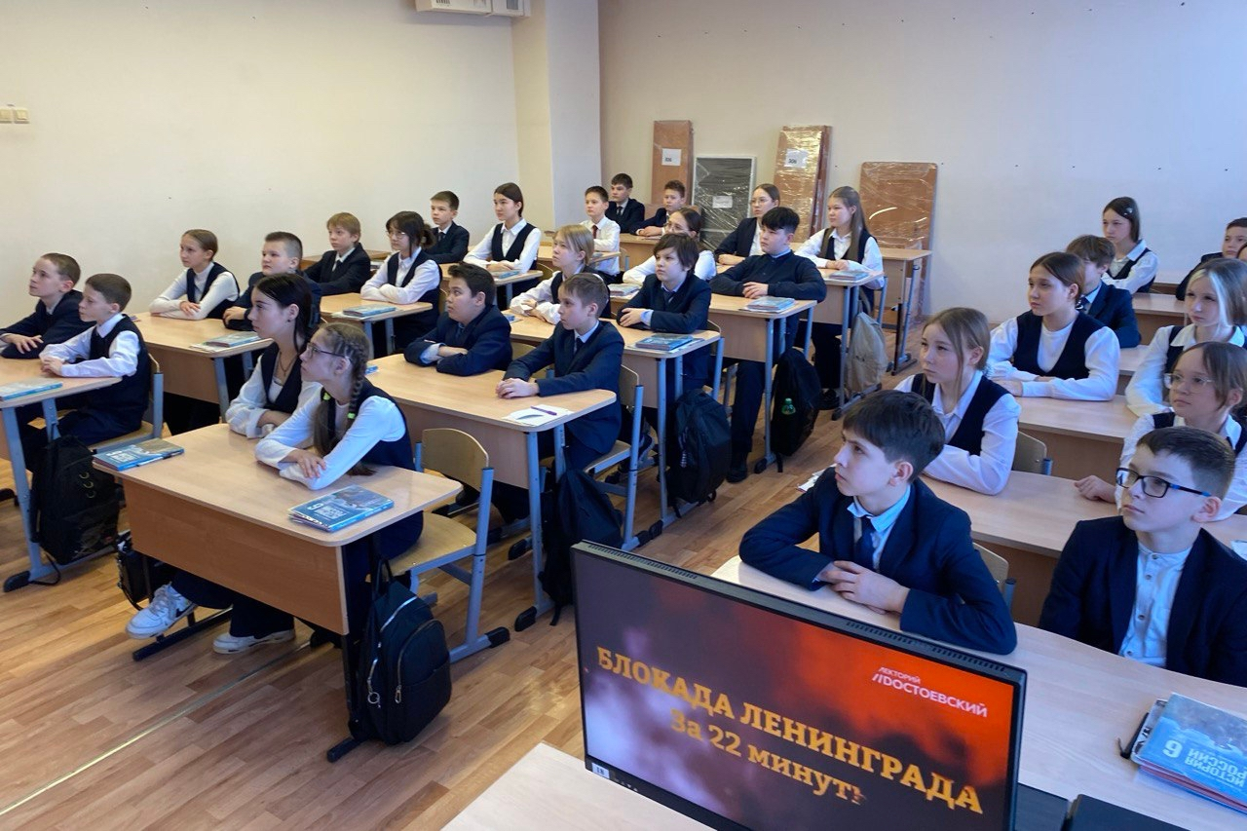
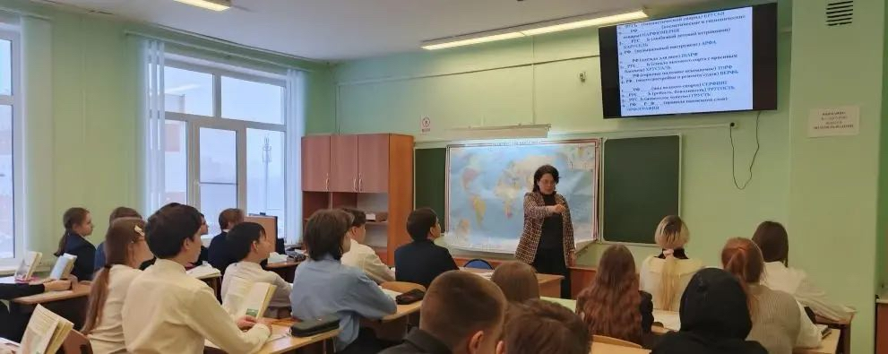
Внеурочная деятельность

Slide 14
Выводы по итогам работы методического объединения учителей естественно-гуманитарного цикла
Учителя активно внедряют современные педагогические технологии.
Проводится системный анализ и планирование деятельности, ведётся мониторинг знаний, используются различные виды проверочных работ для ликвидации пробелов.
Регулярно повышают квалификацию, участвуют в конкурсах, семинарах, занимаются самообразованием и распространяют свой опыт.
Внеклассная работа по предметам способствует развитию познавательного интереса, творческих и коммуникативных навыков, формированию нравственных и патриотических качеств у обучающихся.

Slide 15
Перспективы работы методического объединения учителей естественно-гуманитарного цикла
Продолжить внедрение инновационных педагогических технологий, проектных и исследовательских методов обучения.
Усилить индивидуальную и дифференцированную работу с обучающимися, особенно с низкой мотивацией и пробелами в знаниях.
Активизировать работу по подготовке обучающихся к олимпиадам, конкурсам, исследовательской деятельности.
Планировать и реализовывать проекты, направленные на развитие творческих способностей, воспитание патриотизма, формирование ключевых компетенций.
Распространять и обобщать передовой педагогический опыт, поддерживать профессиональное развитие педагогов через самообразование и обмен опытом.

